Slide 1

解决问题(2)
R·
三
年
级
下
册
状元成才路

Slide 2

复习导入
口算。
45÷9= 120÷3= 200÷5=
60÷6 = 400÷4 = 210÷3=
70×5= 450÷9= 810÷9=
5
40
40
10
100
70
350
50
90

Slide 3

解决问题
8
三年级女生进行集体舞表演。老师将参加表演的60人平均分成2队，每队再平均分成3组。每组有多少人?
请你用自己的方式表示已知条件和问题。
？人
？人
60人
60人
图示1
图示2

Slide 4

8
三年级女生进行集体舞表演。老师将参加表演的60人平均分成2队，每队再平均分成3组。每组有多少人?
？人
1.独立思考，尝试解答；
2.完成后小组内互相交
流你是怎么想的？
60人

Slide 5


？人
列综合算式试试？
60人
方法一
方法二
(1) 每队有多少人 ？
(2) 每组有多少人 ？
(1)一共有多少组？
(2)每组有多少人 ？
检验？
60÷2=30(人)
3×2=6(组)
30÷3=10(人)
60÷6=10(人)
综合算式：60÷2÷3=10(人)
综合算式： 60÷(3×2) =10(人)

Slide 6

8
三年级女生进行集体舞表演。老师将参加表演的60人平均分成2队，每队再平均分成3组。每组有多少人?
怎样检验解答是否正确呢？
10×3×2=60(人)

Slide 7
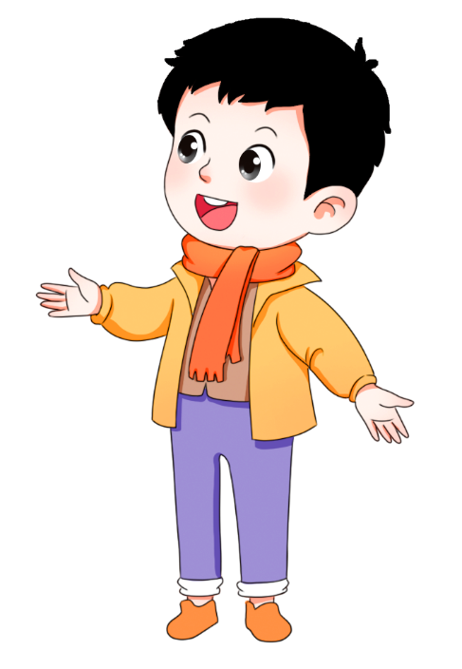
上面两种方法有什么相同的地方？
都是利用除法的意义来分析数量关系，用除法两步计算来解决问题。

Slide 8
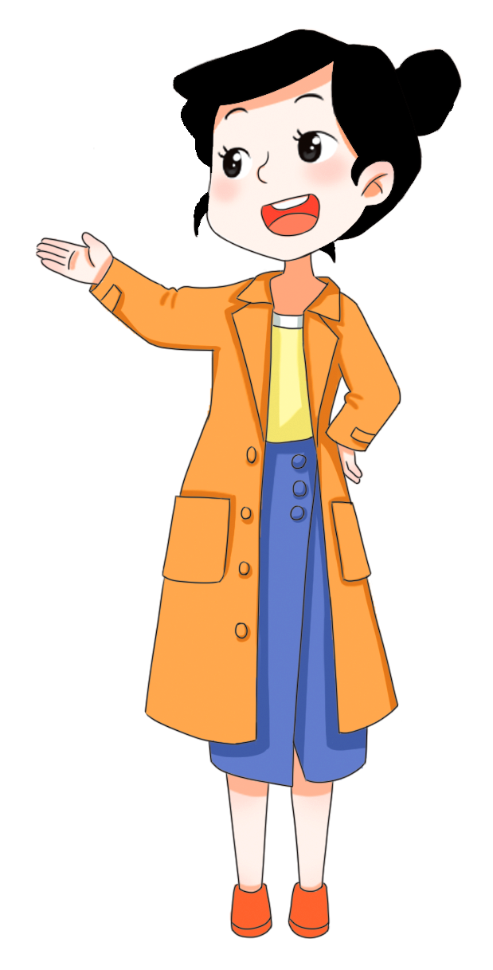
巩固应用
有一种杯子，6个杯子装一盒，8盒装一箱。960个杯子可以装多少箱?
1.
先分步列算式，小组内说一说每一步的意义和数量关系，再列综合算式。
【教材P29 做一做 第2题】

Slide 9
1.
有一种杯子，6个杯子装一盒，8盒装一箱。960个杯子可以装多少箱?
方法一：
①先求总共可以装多少盒？
②再求可以装多少箱？
960÷6=160(盒）
160÷8=20(箱）
综合算式:960÷6÷8=20(箱）
方法二：
①先求一箱装多少个杯子？
②再求可以装多少箱？
6×8=48(个）
960÷48=？
综合算式:960÷(6×8)
除数是两位数的除法后面我们会学到！
【教材P29 做一做 第2题】

Slide 10
一瓶药共150片，每日吃3次，每次吃2片。这瓶药可以吃多少天?分步列式计算：
(1) 表示( );
(2) 表示( )。
2.
2×3=6(片)
每天吃多少片
150÷6=25(天)
可以吃多少天
【教材P29 练习五 第4题】

Slide 11
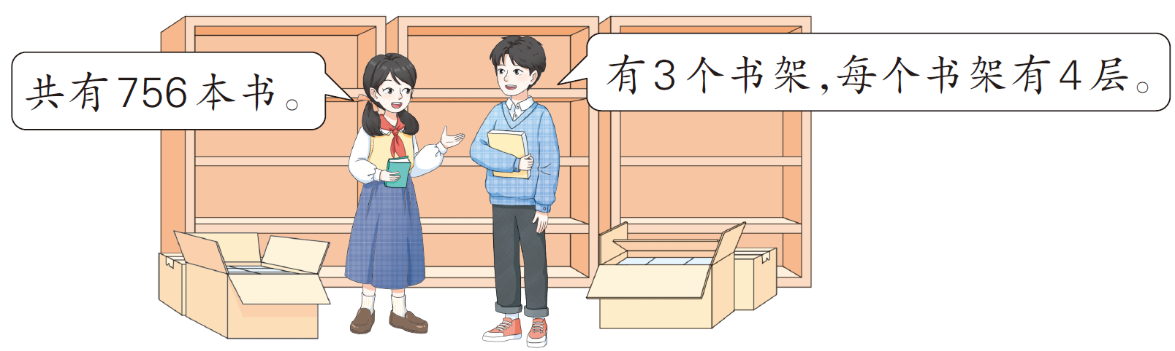
3.
【教材P30 练习五 第5题】
平均每个书架每层放多少本书?
756÷3÷4
= 252÷4
= 63(本)
答：平均每个书架每层放63本书。

Slide 12
4.
兴趣小组组织采集标本。小明每天采集4小时，2天可以采集72个标本。
(1)小明平均每小时采集多少个标本？
(2)要采集224个标本，7天能完成吗?
72÷2÷4
= 36÷4
= 9 (个)
答：小明平均每小时采集9个标本。
(2) 72÷2×7
= 36×7
= 252 (个)
252＞224
答：7天能完成。
【教材P30 练习五 第7题】

Slide 13
5.
王阿姨制作了96个布娃娃，每个售价9元。每盒装3个，每箱装8盒。
（1）装这些布娃娃需要多少个箱子?
（2）请提出用两步乘法解决的问题并解答。
96÷3÷8
= 32÷8
= 4 (个)
答：装这些布娃娃需要4个箱子。
(2) 每箱可以卖多少钱？
9×3×8
= 27×8
= 216 (元)
答：每箱可以卖216元。
【教材P30 练习五 第8题】

Slide 14
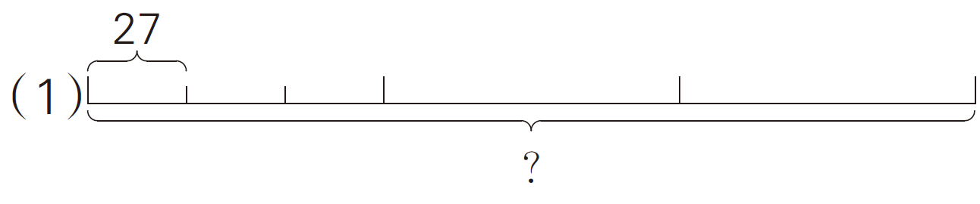
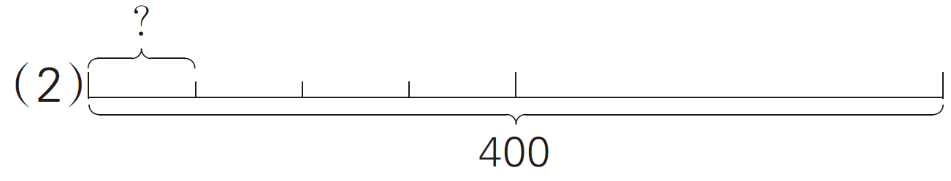
先说一说下面的线段图分别可以表示生活中的哪些实际问题，再列式计算。
6.
【教材P30 练习五 第9题】

Slide 15

课堂小结
同学们，今天的数学课你们有哪些收获呢？
状元成才路

